Slide 1
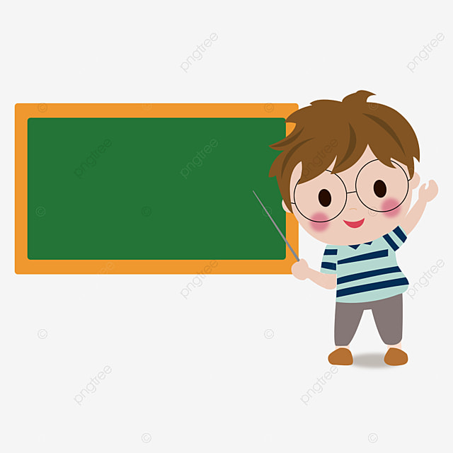
الرِّياضِيّات
الصَّفُّ الثّالِث

Slide 2

فَريقُ الْعَمَل
مدرسة بنات زعترة الأساسية | شرين محمود عثمان أبو طه
مدرسة الفجر الأساسية المختلطة | إيمان ابراهيم محمد بلاصي
مدرسة بنات تل الربيع الأساسية | أميرة محمد حامد سباتين
مدرسة البراق الأساسية المختلطة | وفاء خضر حسن صلاح
بإشراف الأستاذ عصام عبيد الله

Slide 3

نشاط كاشف
تدريب الكتاب
فيديو
عنوان الدرس
عنوان الدرس
لعبة تفاعلية
المهام
العرض
الهدف

Slide 4

عِنْوانُ الدَّرْس
حَقائِقُ الضَّرْبِ لِلْعَدَد 4

Slide 5
الهَــــدَف
أَنْ يَتعَرَّف الطَّالِبُ إِلى حَقائِقُ الضَّرْبِ لِلْعَدَد 4

Slide 6
نَشاط كاشف
رجــــوع

Slide 7

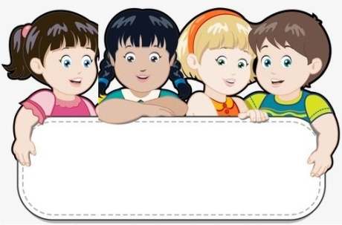
في الصف الثالث تم تقسيم الطلاب إلى خمس مجموعات، وفي كل مجموعة 4 طلاب، ما عدد طلاب الصف جميعهم؟
المجموعة الخامسة
المجموعة الرابعة
المجموعة الثالثة
المجموعة الثانية
المجموعة الأولى
* المعطيات:
أولا: عدد المـجـموعات في الصف
ثانيا: عدد الطلاب في كل مجموعة
الحل:
نقول بالكلمات
كم عدد طلاب الصف جميعهم؟
5
4
خمس أربعات
5 × 4 = 20

Slide 8
الْعَرْض
رجــــوع

Slide 9
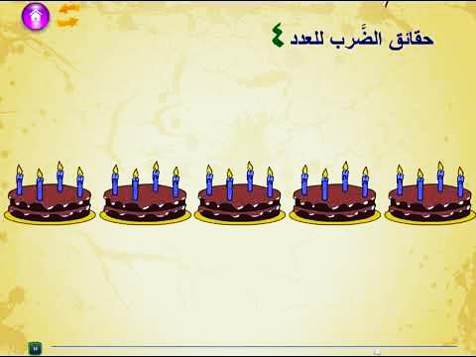
أعبر عن الرسم التالي من خلال جملة الضرب؟
4
5
4
3
2
1
عدد المجموعات: 5 وهي (قوالب الكيك)
عدد العناصر في كل مجموعة: 4 وهي (الشمعات)
جملة الضرب : 5 × 4 = 20

Slide 10
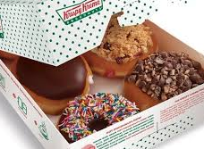
يضع البائع كل 4 قطع من الدونات في علبة، كم عدد قطع الدونات التي يضعها البائع في 8 علب؟
32
28
24
20
16
12
8
4
هيا نعد أربعات لإيجاد عدد قطع الدونات في العلب جميعها
الجمع المتكرر 4 + 4 + 4 + 4 + 4 + 4 + 4 +4 = 32
بالكلمات: ثمانية أربـعـات = 32
جملة الضرب 8 × 4 = 32

Slide 11
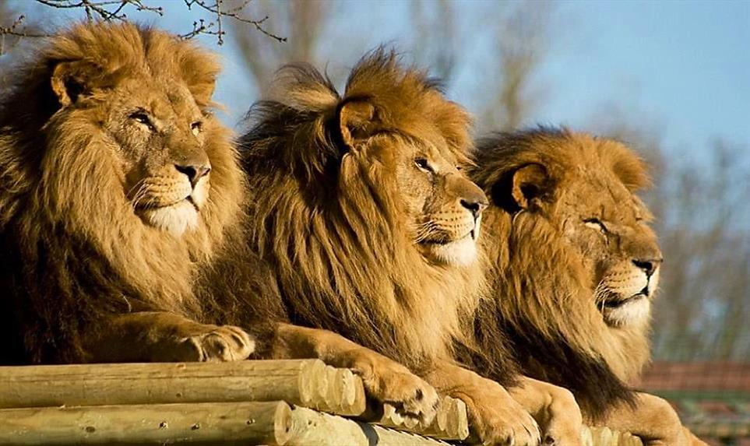
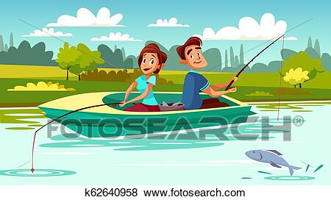
ما عدد أرجُل الأسود الظاهرة في الصورة؟
عدد الأرجل باستخدام الجمع المتكرر
جملة الضرب
4+4+4= 12
3 × 4 = 12
ذهب الأخوان لصيد السمك واصطاد كل منهما 4 سمكات، ما عدد الأسماك التي اصطادها الأخوان؟
عدد الأسماك بالكلمات
جملة الضرب
أربـعــتـان
2 × 4 = 8

Slide 12
هَيّا نٌشاهِدُ مَعاً
رجــــوع

Slide 13


إدراج فيديو أو اغنية

Slide 14
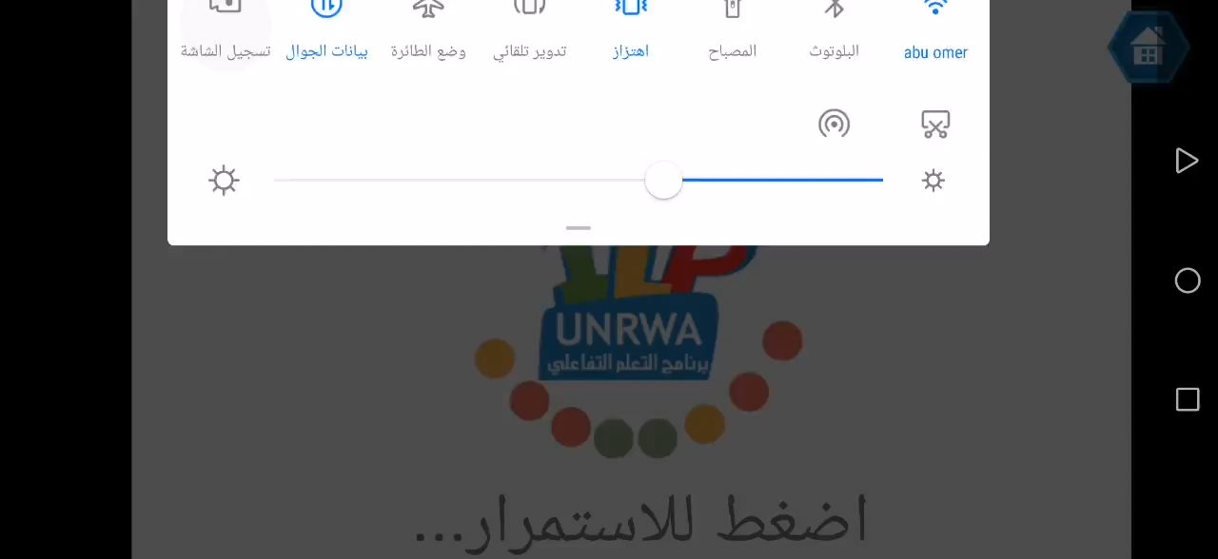

Slide 15
تَدْريباتُ الْكِتاب
رجــــوع

Slide 16
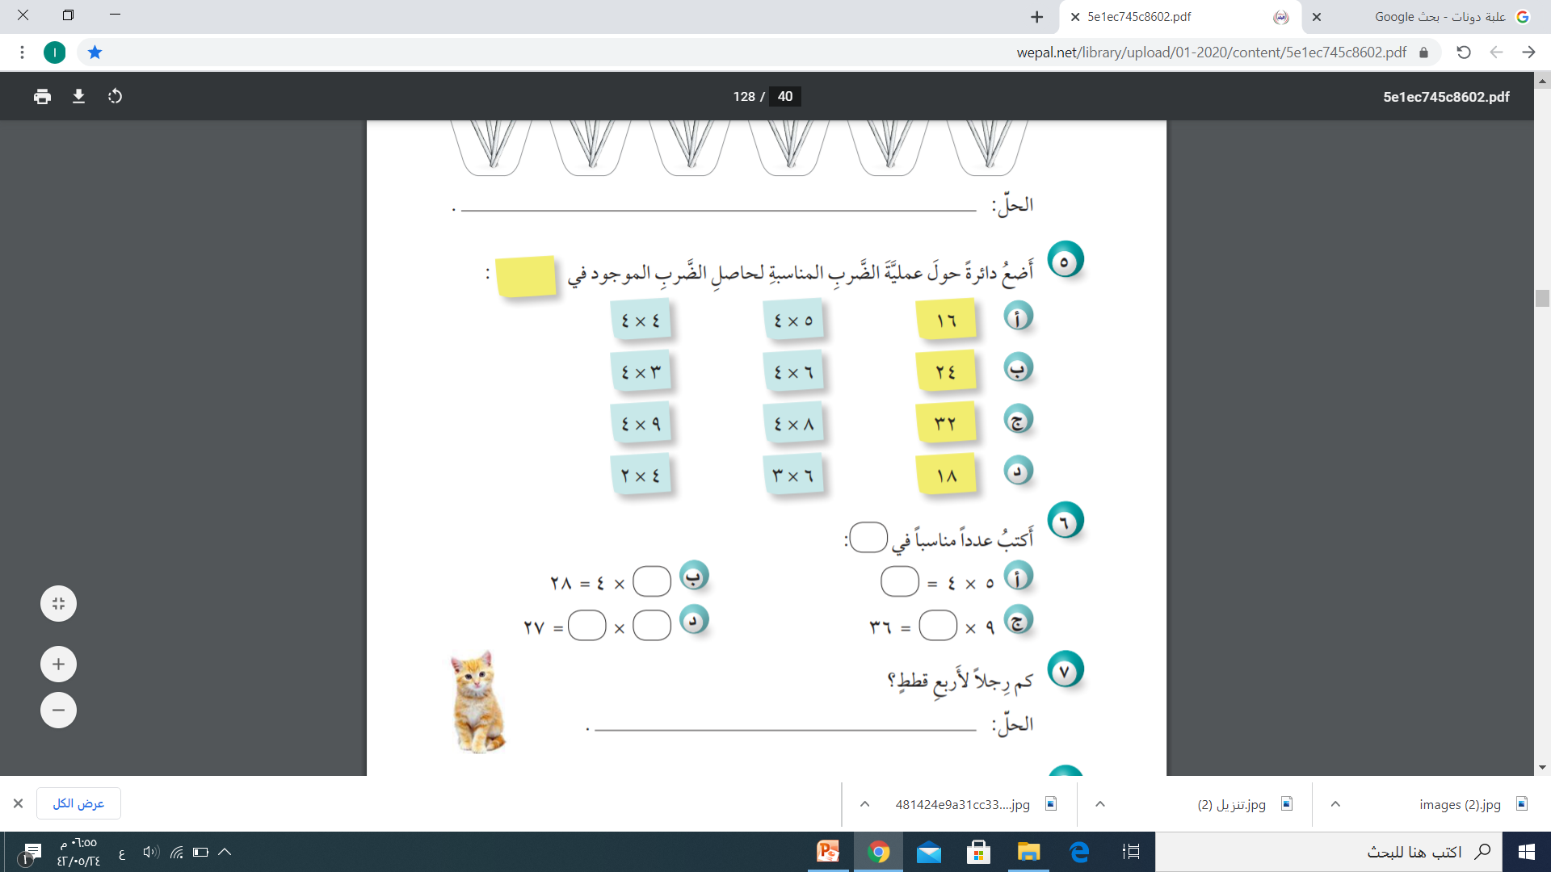
تَدْريبُ الْكِتاب

Slide 17
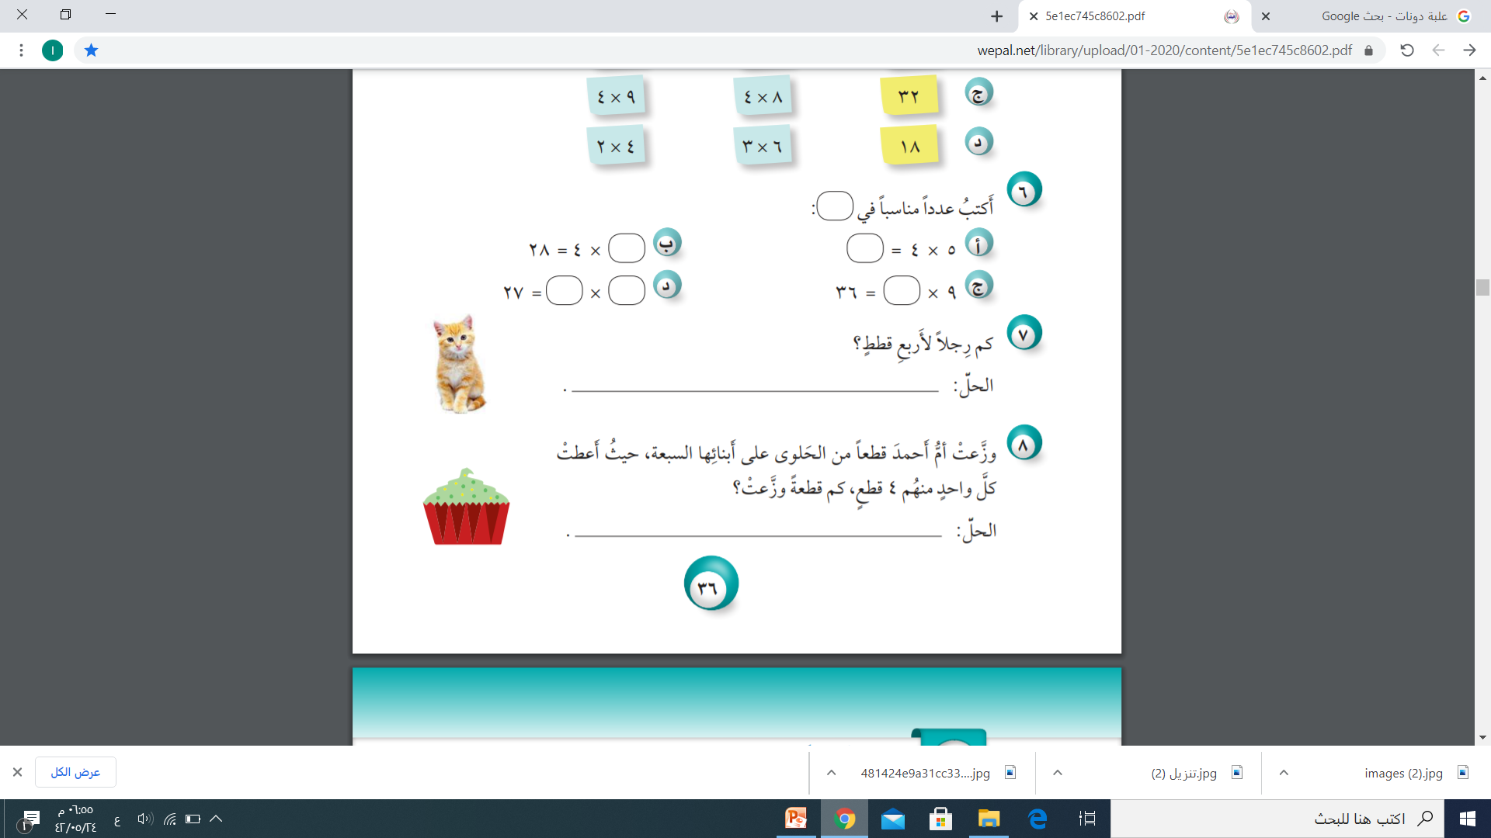
تَدْريبُ الْكِتاب

Slide 18
هَيّا نَلْعَب
رجــــوع

Slide 19

هيّا نَلْعَب
برنامج التعلم التفاعلي

Slide 20
الْمَهامُ
رجــــوع

Slide 21

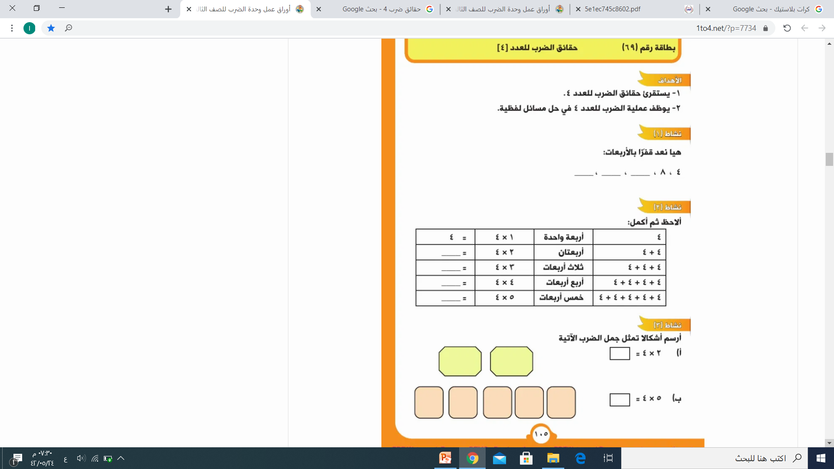
نَشاطٌ تَطْبيقِيٌ
نشاط تطبيقي

Slide 22
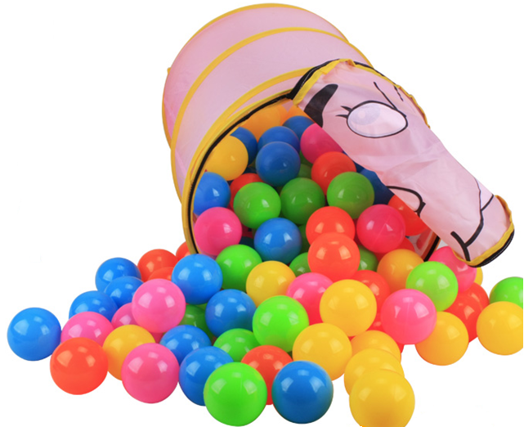
مُهِمَّة أَدائِيَّة
أُكوِّن مجموعات من كرات اللعب بحيث تكون كل مجموعة مكونة من 4 كرات وأكمل ما يلي
الحل:
بالجمع المتكرر:
نقول بالكلمات:
جملة الضرب:

Slide 23

وفقكم الله يا أبطال
أحسنتم
إلى اللقــــاء

